Slide 1

Разработка и создание программы для библиотеки
МИНИСТЕРСТВО ОБРАЗОВАНИЯ И МОЛОДЕЖНОЙ ПОЛИТИКИ СВЕРДЛОВСКОЙ ОБЛАСТИ
ГАПОУ СО «ЕКАТЕРИНБУРГСКИЙ КОЛЛЕДЖ ТРАНСПОРТНОГО СТРОИТЕЛЬСТВА»
Работу выполнила:Сергеева А.А.
Руководитель: Мирошниченко Г.В.
Группа: Пр-31

Slide 2
О разработке
Программа предназначена для организации деятельности библиотеки. Продукт позволяет систематизировать рабочие процессы библиотеки.
Данная разработка - это программный комплекс, предназначенный для ведения учёта каталога книг, учета каталога студентов с регистрацией выдачи, а также рекомендацией книг от преподавателей

Slide 3
Задачи
Цели и задачи проекта
Целью является разработка программы для системы библиотечных процессов от создания библиографии до учета пользователей системы.
Изучить актуальную информацию по области данной задачи
Подобрать средства для разработки программного продукта
Подобрать наиболее приятный для пользователя дизайн
Учесть требования к задаче и разработать понятный
интерфейс

Slide 4
Функциональные характеристики
ПРИВЛЕКАТЕЛЬНОСТЬ
Хороший интерфейс должен быть привлекательным, чтобы доставлять пользователю удовольствие при работе с программным продуктом.
ЛАКОНИЧНОСТЬ И ПРОСТОТА
Интерфейс не должен быть перегружен лишней информацией.
СИСТЕМАТИЗАЦИЯ
Упрощения и автоматизации операций, связанных с регистрацией, систематизаций и обработкой данных о студентах

Slide 5
Используемые инструменты
Navigation
ROOM

Slide 6
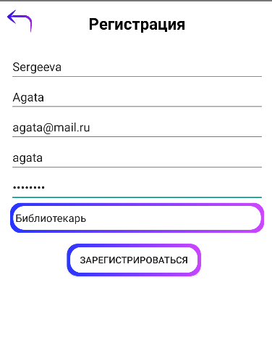
Регистрационное окно программы
Прежде, чем совершить вход в приложение, каждый пользователь в обязательном порядке должен зарегистрироваться

Slide 7

Главное окно программы
Авторизация и вход в приложение, исходя из
роли аккаунта

Slide 8
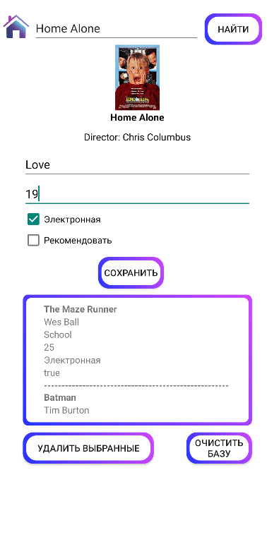
Форма библиотекаря
Таблица «Библиотекарь» содержит полную информацию о доступных книгах в библиотеке. Она позволяет не только просматривать имеющиеся книги, но и управлять ими: добавлять новые книги, удалять существующие книги или полностью очищать базу данных.
Вот здесь библиотекарь может увидеть всё, что хранится в базе

Slide 9
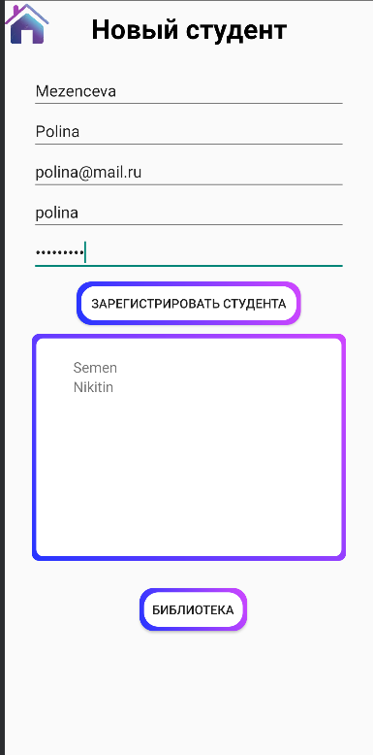
Форма преподавателя
Таблица «Преподаватели» содержит информацию о студентах:
Фамилия
Имя
Таблица позволяет добавлять новых студентов и удалять старых, что способствует актуализации данных

Slide 10
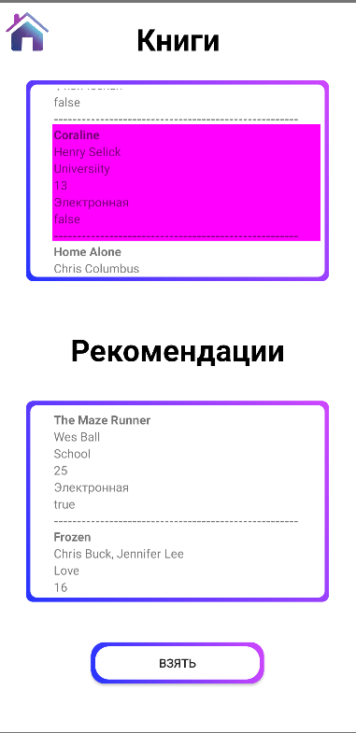
Форма студента
Таблица «Студент» содержит полную информацию о доступных книгах в библиотеке. Она позволяет просматривать имеющиеся книги и выбирать нужную книгу для прочтения

Slide 11
Перспективы разработки
Расширение функционала для всех пользователей
Улучшение интерфейса для восприятия пользователем
Оптимизация кода и упрощение работы с базами данных

